Slide 1
Конференција велике тројице
Реља Балмазовић VIII1

Slide 2
Да се подсетимо…
Други светски рат почиње 1. септембра 1939. године када је Немачка напала Пољску.
Други светски рат је био најразорнији оружани сукоб у људској историји.
Вођен је између нацистичке и комунистичке идеологије.
Водио се између два блока.
Први блок су чиниле силе осовине ( Немачка, Италија и Јапан) које су склопиле тројни пакт 1940. године.
Насупрот силама осовине налазили су се савезници на чијем челу се налазила Велика Британија, СССР и САД које су склопиле Антихитлеровску калицију 1941. године.

Slide 3
Конференција велике тројице
У Техерану је крајем 1943. године одржана прва конференција велике тројке ( Рузвелт, Черчил и Стаљин) на којој је одлучено да се створи нови фронт у Француској.
На конференцији одржаној на Јалти фебруара 1945. године тројица лидера су постигла споразум.
Одлучено је:
Да се након савезничке победе Немачка подели на 4 окупационе зоне којима ће управљати: Велика Британија, САД, СССР и Француска.
Да се након рата Немачка демобилише и да се осигура плаћање репарација (плаћање штете)
Да савезници споразумно раде и наступају у ослобођеним земљама.

Slide 4
Конференција у Постдаму
На конференцији одржаној од 17. јула до 20. августа 1945. године у Постдаму потврђена је већина одлука са претходних конференција. Донета је одлука о уређењу послератне Европе.

Slide 5
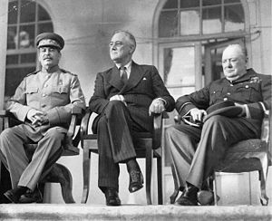

Slide 6
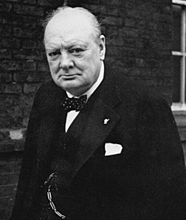
Винстон Черчил (1874-1965)
Је био британски политичар и
премијер Уједињеног краљевства.
Завршио је војну академију и 1899. године је учествовао у Другом бурском рату, који се водио у Јужној Африци ( Британцим против холандских досељеника).
Годину дана касније започео је своју политичку каријеру тако што се кандидовао на изборима зa место у парламенту.
Имаон је успешну каријеру, која је трајала пуне 62 године. Био је министар унутрашњих послова, Први лорд адмиралитета, министар одбране и ваздухопловства и премијер Британије од 1940-1945. и од 1951-1955. године. Аутор је и мемоарске књиге „ Други светски рат“, за коју је добио Нобелову
награду за књижевност.

Slide 8
Френклин Рузвелт (1882-1945)
Је био амерички политичар и тридесет други председник САД (1933—1945).
Политички узор био му је рођак Теодор Рузвелт, постао активан члан Демократске странке. Године 1905. оженио се Елеонор Рузвелт, која ће у наредним годинама постати његов посланик. Демократска странка кандидовала га је за потпредседника на изборима 1920. године. Наредне године оболео је од парализе: иако није могао да хода, остао је активан у политици. Као 44. гувернер државе Њујорк, основао је државну агенцију за социјалну помоћ у САД. Године 1932. освојио је председничку номинацију демократа уз помоћ Џејмса Фарлија и с лакоћом победио председника Херберта Хувера. У свом обраћању земљи са више од 13 милиона незапослених, рекао је да је „једина ствар које треба да се плашимо сам страх“.

Slide 9
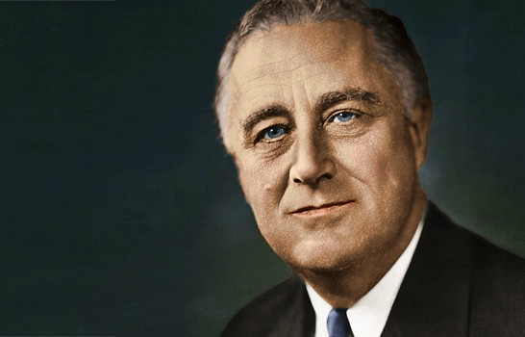

Slide 10
Јосиф Стаљин (1878-1953)
Био је први Генерални секретар Централног комитета Комунистичке партије Совјетског Савеза, од 1922. до своје смрти 1953. године.
Стаљин је преузео водећу улогу у совјетској политици након смрти Владимира Иљича Лењина 1924. године,
Убијао је своје политичке противнеке или их је слао у логоре.
Био је неприкосновени лидер Совјетског Савеза- такорећи диктатор.
Познат је као челични човек, а време његове владавине у СССР-у је време Челичне завесе.
На тему његове владавине снимљен је филм Исток-Запад.
Био је искомплексиран због свог изгледа ( имао је краћу леву руку).
Два пута је номинован за Нобелову награду јер је допринео завршетку 2. св. рата ( али је није добио).

Slide 11
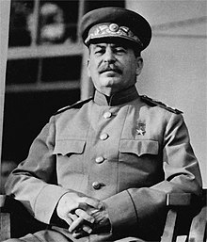

Slide 12
ХВАЛА НА ПАЖЊИ

